Slide 1

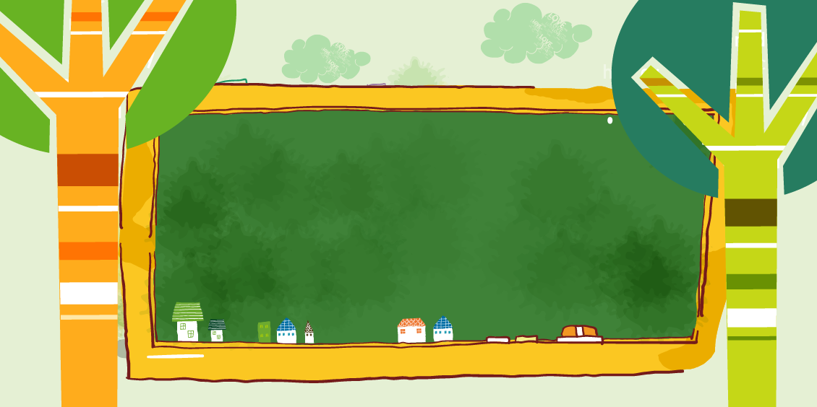
Chào mừng quý thầy cô và các em học sinh

Lớp: 2/
Thứ 2 ngày 11 tháng 11 năm 2024
Toán:
Môn: Toán

Slide 2



non
Ong
học
việc

Slide 3


10l + 6l = ?
A. 16 l
B. 18l
C. 20 l
D. 15 l

Slide 4
18+ 22l = ?
A. 38 l
B. 40 l
C. 39 l
D. 37 l

Slide 5
28 - 8 l =
A. 15 l
B. 20 l
C. 17 l

Slide 6

Bài 17:
Thực hành và trải nghiệm với các đơn vị ki-lô-gam, lít

Slide 7
Tiết 2

Slide 8

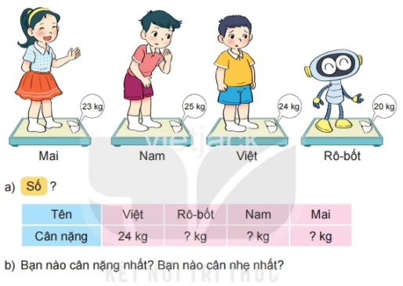
1

Slide 9
1
Tên | Việt | Rô – bốt | Nam | Mai
Cân nặng | 24 kg | 20kg | 25kg | 23 kg
b. Bạn Nam cân nặng nhất.
Bạn Rô – bốt nhẹ nhất.

Slide 10

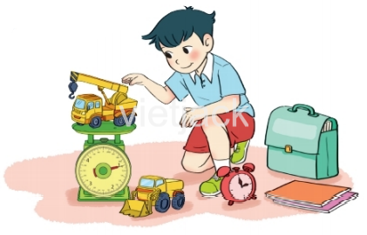
2. Bằng cái cân đĩa, cân đồng hồ, cân bàn đồng hô, hãy tập cân một số đồ vật xung quanh em.

Slide 11
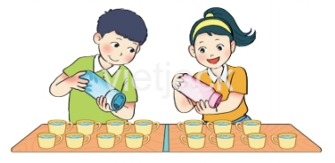
3
Rót hết nước từ bình của Việt và Mai được các cốc nước (như hình vẽ). Bình nước của bạn nào chứa được nhiều nước hơn và nhiều hơn mấy cốc?
Bình nước của Việt chứa được 8 cốc nước.
Bình nước của Mai chứa được 7 cốc nước.

Slide 12
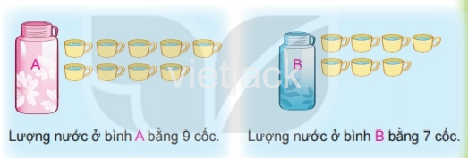
4
a. Lượng nước ở cả hai bình bằng bao nhiêu cốc?
b. Lượng nước ở bình nào ít hơn và ít hơn bao nhiêu cốc?

Slide 13

Bài giải
a) Lượng nước ở cả hai bình bằng số cốc là:
9 + 7 = 16 (cốc)
b) Lượng nước ở bình B ít hơn bình A và ít hơn số cốc là:
9 – 7 = 2 (cốc)
Đáp số: a) 16 cốc
b) 2 cốc

Slide 14
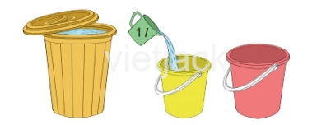
5
Dùng ca 1 lít, múc nước ở trong thùng đổ 3 ca đầy vào xô màu vàng và 5 ca đầy vào xô màu đỏ. Hỏi cả hai xô có bao nhiêu lít nước?

Slide 15
Bài giải
Xô màu vàng có số lít nước là:
1 + 1 + 1 = 3 ( l )
Xô màu đỏ có số lít nước là:
1 + 1 + 1 + 1 + 1 = 5 ( l )
Cả hai xô có số lít nước là:
3 + 5 = 8 ( l )
Đáp số: 8 l

Slide 16

Củng cố - Dặn dò

